Slide 1

السادس

Slide 2






تعيين تلميذ(ة) للإجابة
توجيهات و شرح التعليمات
عرض فيديو
المرور بين الصفوف للمساعدة و تصحيح الإنجازات
عمل في ثنائيات
نهاية الشريط، المرور إلى الشريحة الموالية.

Slide 3

تنظيم حصص الأسبوع السادس
اليوم 4 -
اليوم1 -
افتتاح الحصة .
ظواهر لغوية: صرف و تحويل- تراكيب - إملاء
افتتاح الحصة.
معجم و أساليب
اليوم 5 -
اليوم 2 -
تقويم الشق الكتابي
افتتاح الحصة.
قراءة : مراجعة و توليف
اليوم 6 -
اليوم 3 -
تصحيح تفاعلي
افتتاح الحصة.
إنتاج كتابي: مراجعة و توليف

Slide 4





هيكلة حصة اليوم
- 01 افتتاح الحصة
ترحيب
تحدي المعجم
- 02 ورشة القراءة – استراتيجيات الفهم مراجعة و توليف
قراءة: قراءة و فهم

Slide 5

عند نهاية الحصة
على الأقل 80% من المتعلمين سيكونون قادرين على:
فهم النص المسموع و الإجابة عن أسئلة الفهم.
قراءة النص و توظيف استراتيجيات الفهم للإجابة عن الأسئلة.

Slide 6

افتتاح الحصة
افتتاح الحصة
ترحيب
تحدي الفهم السماعي

Slide 7

مرحبا بكم ، سنبدأ حصة اللغة العربية.
اختــتام الحــصة
قراءة 2
قراءة 1
افتتاح الحصة

Slide 8


ضعوا اللوحة والكراسة في القمطر
اختــتام الحــصة
قراءة 2
قراءة 1
افتتاح الحصة

Slide 9
أنصتوا للنص التالي جيدا و تذكروا أكبر قدر من المعلومات لتجيبوا عن أسئلة الفهم.
-يسمع الأستاذ النص مرتين. بعد فصل الحاسوب عن جهاز العرض
اختــتام الحــصة
قراءة 2
قراءة 1
افتتاح الحصة
أَمسَكَ هِشامٌ فُرشاتَهُ ٱلرَّفيعَةَ، ثُمَّ جَلَسَ أَمامَ لَوحَتِهِ ٱلبَيضاءِ وَحَدَّقَ في ٱلحَديقَةِ طَويلاً. غَمَسَ طَرَفَ ٱلفُرشاةِ في ٱللَّونِ ٱلأَخضَرِ بِرِفقٍ، وَبَدَأَ يَرسُمُ ٱلشَّجَرَةَ ٱلْوارِفَةَ أَمامَهُ بِضَرَباتٍ هادِئَةٍ وَاثِقَةٍ. تَأَمَّلَ عَمَلَهُ مُبتَسِماً ثُمَّ هَمَسَ:
"هذا هُوَ ٱللَّونُ ٱلَّذي كُنتُ أَبحَثُ عَنهُ!"
اِلتَفَتَ نَحوَ أُختِهِ نَسيمَ وَهِيَ تُرَتِّبُ باقَةَ وُرودٍ فَرِحَةً، فَأَدارَ لَوحَتَهُ نَحوَها لِيَرسُمَ مَلامِحَها في ٱللَّحظَةِ ٱلَّتي ٱبتَسَمَت فيها ٱبتِسامَةً عَريضَةً. سَأَلَتهُ نَسيمُ:
"هَل سَتُعَلِّقُ كُلَّ هذِهِ ٱللَّوحاتِ في غُرفَتِكَ؟"
لَكِنَّ هِشاماً كانَ لاهِياً عَنها، وَهُوَ يَمزُجُ ٱلأَلوانَ بِعِنايَةٍ، ثُمَّ يَتَوَقَّفُ فَجأَةً، يَنحَني تارَةً لِيَضبُطَ ٱلظِّلالَ، وَيَمُدُّ يَدَهُ تارَةً أُخرى لِيُضيفَ لَمسَةً دَقيقَةً، وَكَأَنَّهُ يَبْعَثُ ٱلْحَياةَ في ما تَحتَ يَدَيهِ.
رَسَمَ هِشامٌ ٱلْأَزْهارَ ٱلْمُتَفَتِّحَةَ، وَٱلسَّماءَ ٱلصّافِيَةَ، ثُمَّ لَوحَةً جَمَعَتْهُ بِأُخْتِهِ وَهُما يَبتَسِمانِ في ضَوءِ ٱلأَصيلِ. وَفي ٱلمَساءِ، قالَ ٱلجَدُّ وَهُوَ يَتَفَحَّصُ ٱللَّوحاتِ بِإِعجابٍ:
"أَحسَنتَ يا هِشامُ! أَنتَ ساحِرُ ٱلأَلوانِ وَمُصَوِّرُ ٱلمَشاعِرِ.. تَرسُمُ هذِهِ اَللَّحَظاتِ، فَنَعيشُها مِن جَديدٍ.

Slide 10

خذوا ألواحكم و اكتبوا رقم الجواب الصحيح.
اختــتام الحــصة
قراءة 2
قراءة 1
افتتاح الحصة
ما ٱلَّذي كانَت تَفعَلُهُ نَسيمُ حينَ ٱلتَفَتَ إِلَيها هِشامٌ؟
كانَت تَقفِزُ بِٱلْحَبلِ.
1
كانَت تُرَتِّبُ باقَةَ وُرودٍ.
2
كانَت تَقرَأُ كِتاباً.
3
كانَت تَسقي ٱلأَزهارَ.
4

Slide 11
صححوا. كيف توصلتم للجواب؟
اختــتام الحــصة
قراءة 2
قراءة 1
افتتاح الحصة
ما ٱلَّذي كانَت تَفعَلُهُ نَسيمُ حينَ ٱلتَفَتَ إِلَيها هِشامٌ؟
كانَت تَقفِزُ بِٱلْحَبلِ.
1
كانَت تُرَتِّبُ باقَةَ وُرودٍ.
2
كانَت تَقرَأُ كِتاباً.
3
كانَت تَسقي ٱلأَزهارَ.
4

Slide 12
سؤال أخر
اختــتام الحــصة
قراءة 2
قراءة 1
افتتاح الحصة
ما ٱلَّذي تُوحي بِهِ عِبارَةُ "وَكَأَنَّهُ يَبْعَثُ ٱلْحَياةَ في ما تَحتَ يَدَيهِ"؟
أَنَّ هِشاماً كانَ مُتْعَباً وَيَتَنَهَّدُ أَثناءَ ٱلرَّسمِ.
1
أَنَّ هِشاماً كانَ يَنفُخُ عَلى ٱللَّوحَةِ لِتَجِفَّ ٱلأَلوانُ.
2
أَنَّ رَسمَهُ كانَ بالِغَ ٱلدِّقَّةِ وَٱلإِتقانِ حَتّى بَدَت لَوحاتُهُ حَيَّةً.
3
أَنَّ هِشاماً كانَ يُغَنِّي أَثناءَ ٱلرَّسمِ.
4

Slide 13
صححوا. كيف توصلتم للجواب؟
اختــتام الحــصة
قراءة 2
قراءة 1
افتتاح الحصة
ما ٱلَّذي تُوحي بِهِ عِبارَةُ "وَكَأَنَّهُ يَبْعَثُ ٱلْحَياةَ في ما تَحتَ يَدَيهِ"؟
أَنَّ هِشاماً كانَ مُتْعَباً وَيَتَنَهَّدُ أَثناءَ ٱلرَّسمِ.
1
أَنَّ هِشاماً كانَ يَنفُخُ عَلى ٱللَّوحَةِ لِتَجِفَّ ٱلأَلوانُ.
2
أَنَّ رَسمَهُ كانَ بالِغَ ٱلدِّقَّةِ وَٱلإِتقانِ حَتّى بَدَت لَوحاتُهُ حَيَّةً.
3
أَنَّ هِشاماً كانَ يُغَنِّي أَثناءَ ٱلرَّسمِ.
4

Slide 14
ورشة القراءة
قراءة :
قراءة النص و توظيف استراتيجيات الفهم للإجابة عن أسئلته:
الكلمات المفاتيح
استنتاج معلومات ضمنية
تحديد الأفكار الرئيسة.

Slide 15

في حصة اللغة العربية، سنواصل مراجعة وتوليف ما تعلمتموه خلال الأسابيع الأربعة للمرحلة.
اختــتام الحــصة
قراءة 2
قراءة 1
افتتاح الحصة

Slide 16
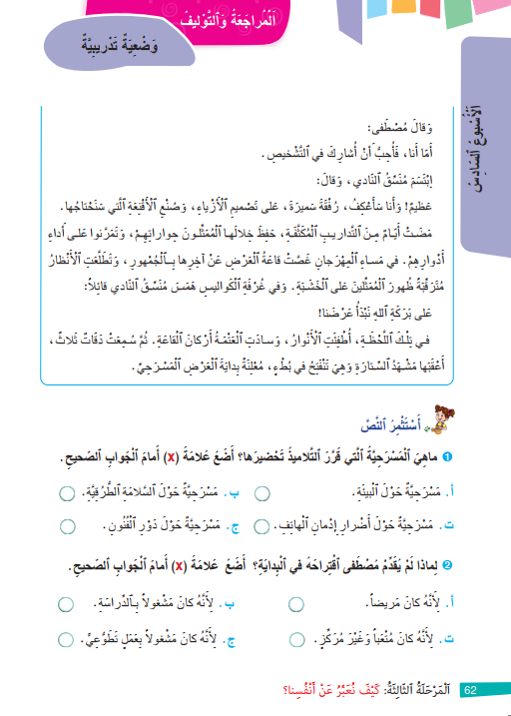
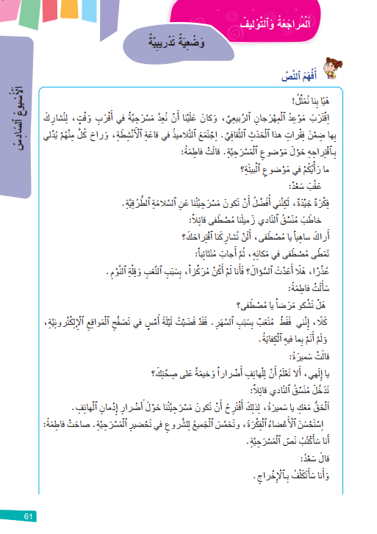
الآن، خذوا النص في كراستكم، 61 و 62 .سأمنحكم 5 دقائق لقراءة النص التالي قراءة هامسة.
المرور بين الصفوف، تقديم التغذية الراجعة اللازمة.
اختــتام الحــصة
قراءة 2
قراءة 1
افتتاح الحصة

Slide 17
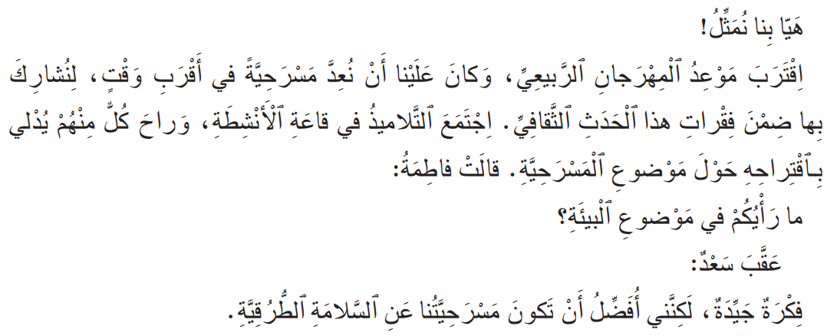
من يقرأ الفقرة الأولى؟
-تناوب بعض المتعلمين على قراءة النص.
اختــتام الحــصة
قراءة 2
قراءة 1
افتتاح الحصة

Slide 18
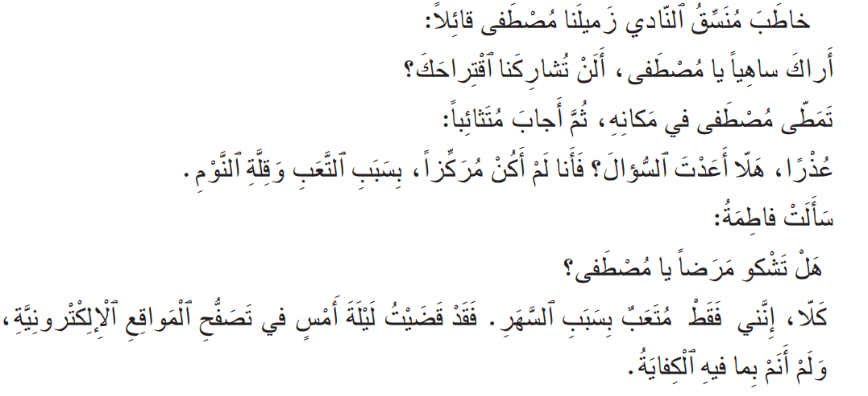
من يقرأ الفقرة الثانية؟
-تناوب بعض المتعلمين على قراءة النص.
اختــتام الحــصة
قراءة 2
قراءة 1
افتتاح الحصة

Slide 19
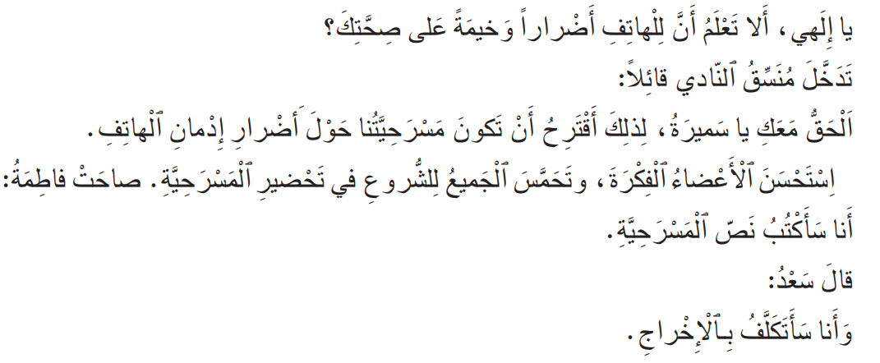
من يقرأ الفقرة الثالثة؟
-تناوب بعض المتعلمين على قراءة النص.
اختــتام الحــصة
قراءة 2
قراءة 1
افتتاح الحصة

Slide 20
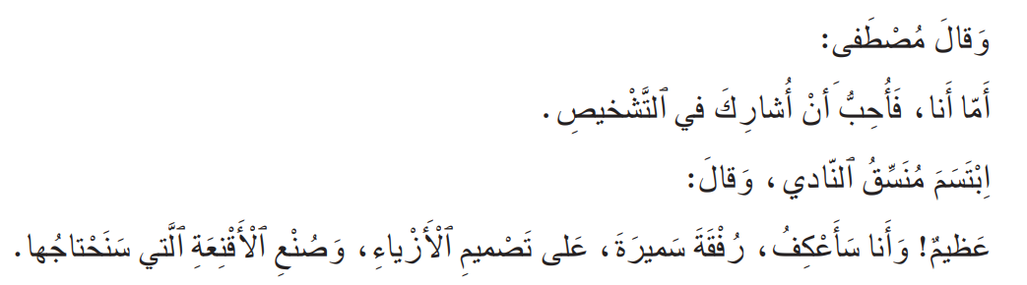
من يقرأ الفقرة الرابعة؟
-تناوب بعض المتعلمين على قراءة النص.
اختــتام الحــصة
قراءة 2
قراءة 1
افتتاح الحصة

Slide 21
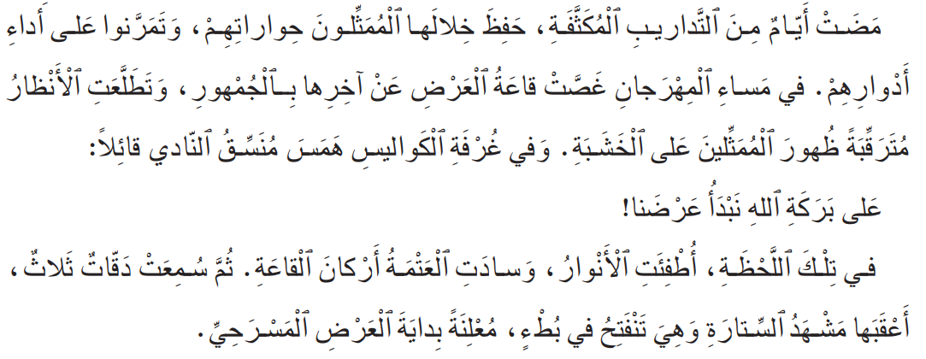
من يقرأ الفقرة الخامسة؟
-تناوب بعض المتعلمين على قراءة النص.
اختــتام الحــصة
قراءة 2
قراءة 1
افتتاح الحصة

Slide 22


أحسنتم. الآن من يذكرنا باستراتيجيات الفهم التي سبق و أن تعرفنا عليها؟
اختــتام الحــصة
قراءة 2
قراءة 1
افتتاح الحصة

Slide 23
أحسنتم. تعرفنا على الاستراتيجيات التالية:
اختــتام الحــصة
قراءة 2
قراءة 1
افتتاح الحصة
إسْتْراتيجِيَّةُ ٱلْكَلِماتِ ٱلْمَفاتيحِ
إسْتْراتيجِيَّةُ ٱلْكَلِماتِ ٱلْمَفاتيحِ
لِاسْتِنْتاجِ مَعْلوماتٍ ضِمْنِيَّةٍ
إسْتْراتيجِيَّةُ تَحْديدِ ٱلْأَفْكارِ ٱلرَّئيسِيَّةِ.

Slide 24
من يذكرنا بخطوات استراتيجية الكلمات المفاتيح؟
اختــتام الحــصة
قراءة 2
قراءة 1
افتتاح الحصة
إسْتْراتيجِيَّةُ ٱلْكَلِماتِ ٱلْمَفاتيحِ

Slide 25
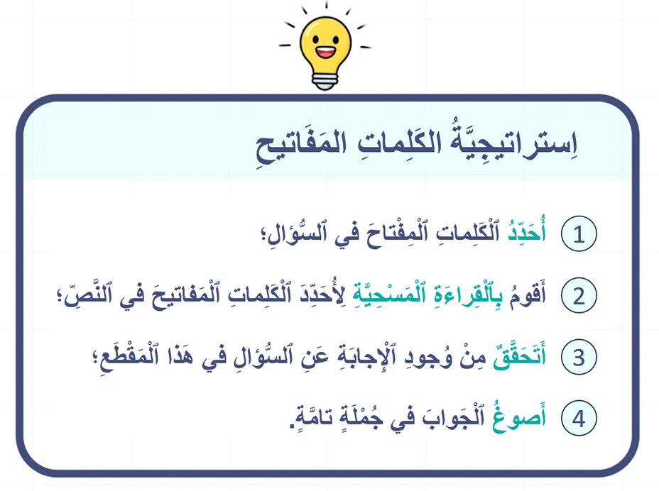
أحسنتم. من يقرأ؟
اختــتام الحــصة
قراءة 2
قراءة 1
افتتاح الحصة

Slide 26
من يذكرنا بخطوات استراتيجية الكلمات المفاتيح لاستنتاج معلومات ضمنية؟
اختــتام الحــصة
قراءة 2
قراءة 1
افتتاح الحصة
إسْتْراتيجِيَّةُ ٱلْكَلِماتِ ٱلْمَفاتيحِ
لِاسْتِنْتاجِ مَعْلوماتٍ ضِمْنِيَّةٍ

Slide 27
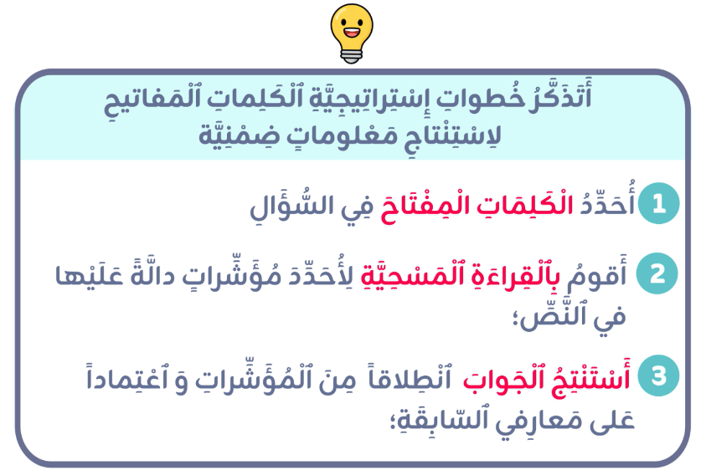
أحسنتم. من يقرأ؟
اختــتام الحــصة
قراءة 2
قراءة 1
افتتاح الحصة

Slide 28
من يذكرنا بخطوات استراتيجية تحديد الأفكار الرئيسة؟
اختــتام الحــصة
قراءة 2
قراءة 1
افتتاح الحصة
إسْتْراتيجِيَّةُ تَحْديدِ ٱلْأَفْكارِ ٱلرَّئيسِيَّةِ.

Slide 29
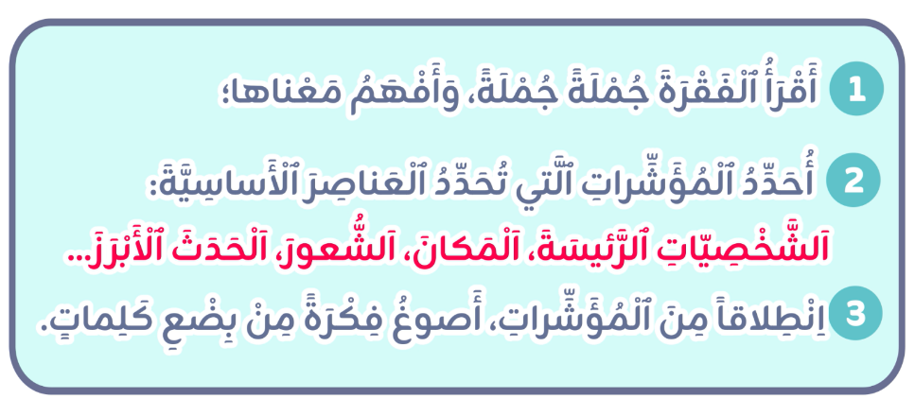
أحسنتم. من يقرأ؟
اختــتام الحــصة
قراءة 2
قراءة 1
افتتاح الحصة

Slide 30
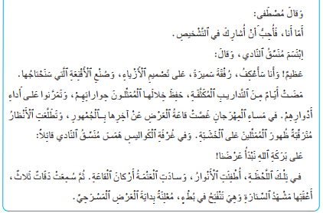
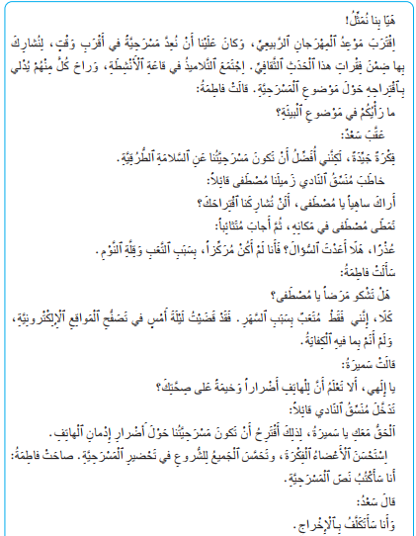
أعيدوا قراءة النص جيدا قراءة صامتة . سأطرح عليكم بعد ذلك مجموعة من الأسئلة لتجيبوا عنها بتوظيف استراتيجيات الفهم .
اختــتام الحــصة
قراءة 2
قراءة 1
افتتاح الحصة

Slide 31
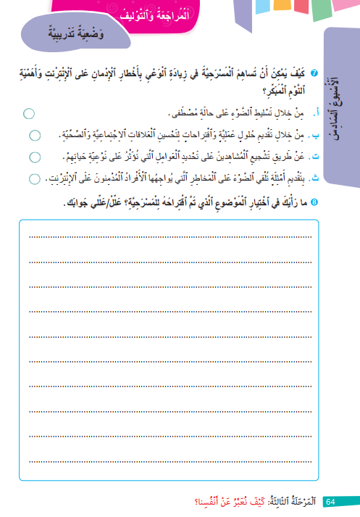
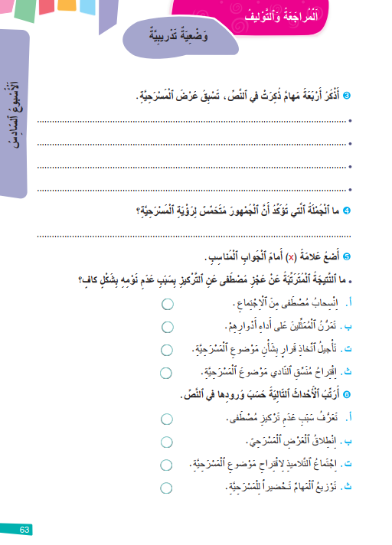
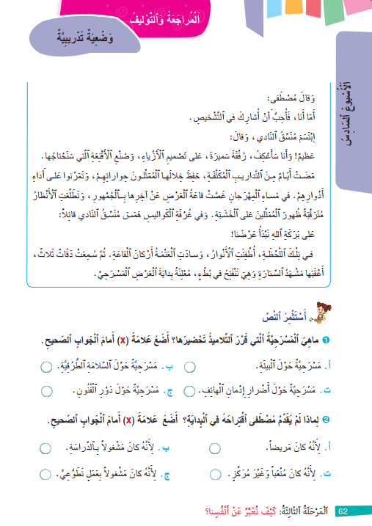
أجيبوا عن الأسئلة الثمانية التالية على الصفحات62و 63 و 64
اختــتام الحــصة
قراءة 2
قراءة 1
افتتاح الحصة

Slide 32
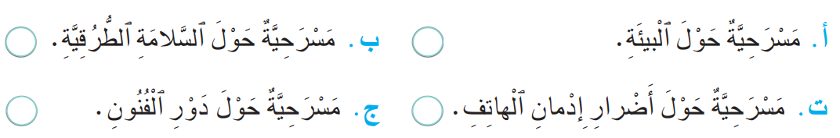
السؤال الأول:ماهي المسرحية التي قرر التلاميذ تحضيرها؟ أضع علامة أمام الجواب الصحيح
اختــتام الحــصة
قراءة 2
قراءة 1
افتتاح الحصة

Slide 33
انتبهوا للتصحيح:ماهي الاستراتيجية التي ساعدتكم على إيجاد الجواب؟
اختــتام الحــصة
قراءة 2
قراءة 1
افتتاح الحصة

Slide 34
أحسنتم. سنوظف استراتيجية الكلمات المفاتيح. من يتقاسم معنا إجابته و يشرح كيف؟
اختــتام الحــصة
قراءة 2
قراءة 1
افتتاح الحصة


Slide 35
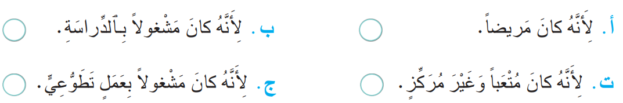
السؤال الثاني:لماذا لم يقدم مصطفى اقتراحه في البداية؟ أضع لامة أمام الجواب الصحيح.
اختــتام الحــصة
قراءة 2
قراءة 1
افتتاح الحصة

Slide 36
انتبهوا للتصحيح:ماهي الاستراتيجية التي ساعدتكم على إيجاد الجواب؟
اختــتام الحــصة
قراءة 2
قراءة 1
افتتاح الحصة

Slide 37
أحسنتم. سنوظف استراتيجية الكلمات المفاتيح. من يتقاسم معنا إجابته و يشرح كيف؟
اختــتام الحــصة
قراءة 2
قراءة 1
افتتاح الحصة


Slide 38

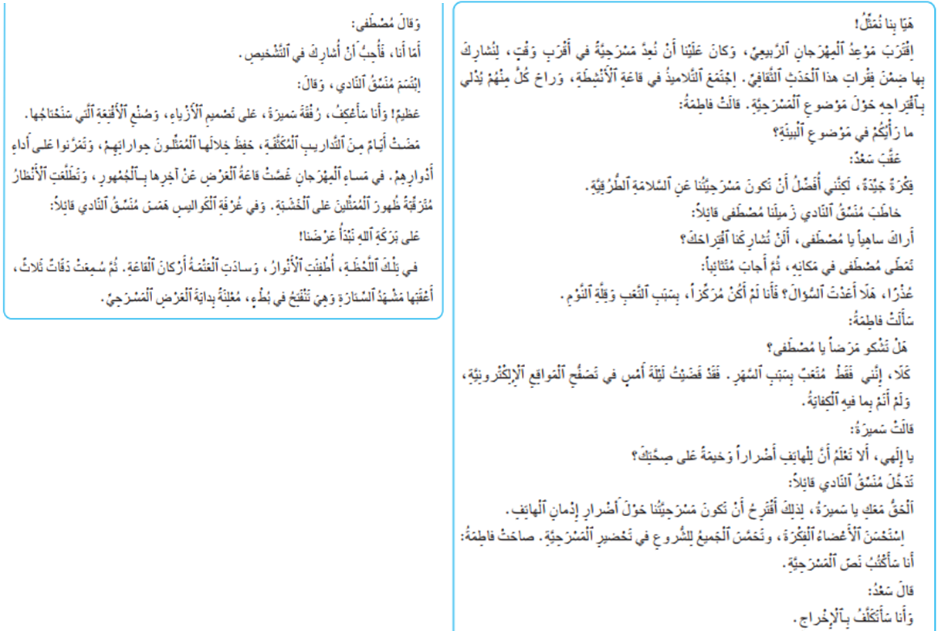
السؤال الثالث:أذكر أربعة مهام ذكرت في النص،تسبق عرض المسرحية.
اختــتام الحــصة
قراءة 2
قراءة 1
افتتاح الحصة

Slide 39
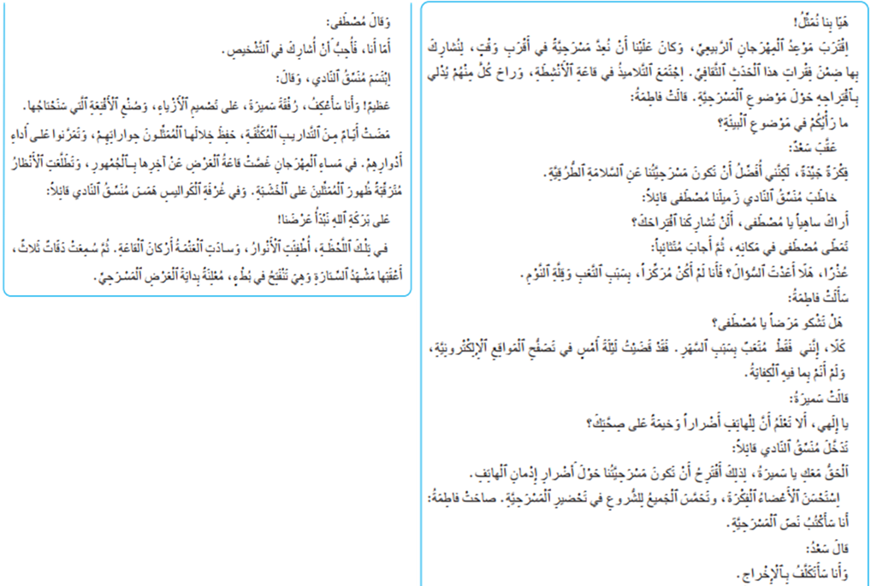
انتبهوا للتصحيح:ماهي الاستراتيجية التي ساعدتكم على إيجاد الجواب؟
اختــتام الحــصة
قراءة 2
قراءة 1
افتتاح الحصة

Slide 40
أحسنتم. سنوظف استراتيجية الكلمات المفاتيح. من يتقاسم معنا إجابته و يشرح كيف؟
اختــتام الحــصة
قراءة 2
قراءة 1
افتتاح الحصة
كِتابَةُ نَصِّ ٱلمَسرَحِيَّة:تَكَفَّلَت بِها فاطِمَةُ حينَ قالَت: "أَنا سَأَكتُبُ نَصَّ ٱلمَسرَحِيَّةِ."
اَلإِخراجُ:تَكَفَّلَ بِهِ سَعدٌ حينَ قالَ: "وَأَنا سَأَتَكَلَّفُ بِٱلإِخراجِ."
تَصميمُ ٱلأَزياءِ وَصُنعُ ٱلأَقنِعَةِ:تَكَفَّلَ بِهِما مُنَسِّقُ ٱلنّادي رُفقَةَ سَميرَةَ.
اَلتَّدْريبُ ٱلمُكَثَّفُ وَحِفظُ ٱلحِوارَاتِ وَٱلتَّمَرُّنُ عَلى أَداءِ ٱلأَدْوارِ.

Slide 41
السؤال الرابع:ماهي الجملة التي تؤكد أن الجمهور متحمس لرؤية المسرحية؟
اختــتام الحــصة
قراءة 2
قراءة 1
افتتاح الحصة

Slide 42
انتبهوا للتصحيح:ماهي الاستراتيجية التي ساعدتكم على إيجاد الجواب؟
اختــتام الحــصة
قراءة 2
قراءة 1
افتتاح الحصة

Slide 43
أحسنتم. سنوظف استراتيجية الكلمات المفاتيح. من يتقاسم معنا إجابته و يشرح كيف؟
اختــتام الحــصة
قراءة 2
قراءة 1
افتتاح الحصة
"وَتَطَلَّعَتِ ٱلْأَنْظارُ مُتَرَقِّبَةً ظُهورَ ٱلْمُمَثِّلينَ عَلى ٱلْخَشَبَةِ."

Slide 44

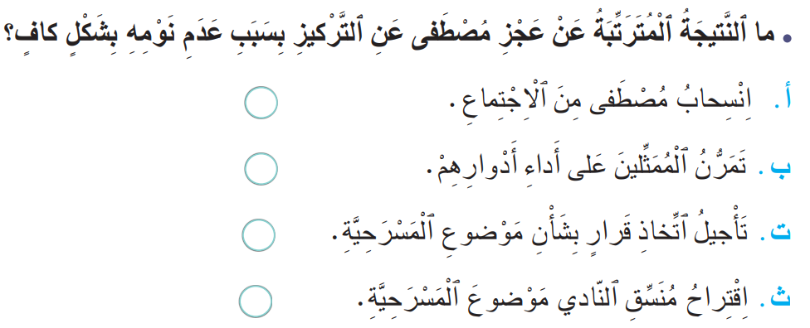
السؤال الخامس:ما النتيجة المترتبة عن عجز مصطفى عن التركيز بسبب عدم نومه بشكل كاف؟
اختــتام الحــصة
قراءة 2
قراءة 1
افتتاح الحصة

Slide 45
انتبهوا للتصحيح:ماهي الاستراتيجية التي ساعدتكم على إيجاد الجواب؟
اختــتام الحــصة
قراءة 2
قراءة 1
افتتاح الحصة

Slide 46
أحسنتم. سنوظف استراتيجية الكلمات المفاتيح. من يتقاسم معنا إجابته و يشرح كيف؟
اختــتام الحــصة
قراءة 2
قراءة 1
افتتاح الحصة


Slide 47

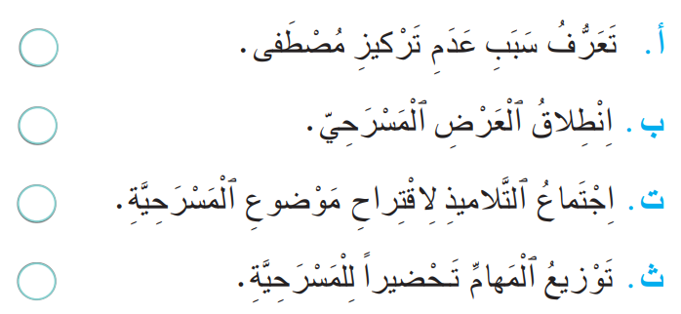
السؤال السادس:أرتب الأحداث التالية حسب ورودها في النص.
اختــتام الحــصة
قراءة 2
قراءة 1
افتتاح الحصة

Slide 48
انتبهوا للتصحيح:ماهي الاستراتيجية التي ساعدتكم على إيجاد الجواب؟
اختــتام الحــصة
قراءة 2
قراءة 1
افتتاح الحصة

Slide 49
أحسنتم. سنوظف استراتيجية تحديد الأفكار الرئيسة. من يتقاسم معنا إجابته و يشرح كيف؟
اختــتام الحــصة
قراءة 2
قراءة 1
افتتاح الحصة
2
4
1
3

Slide 50
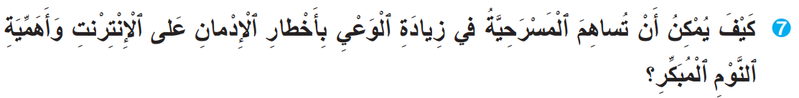
السؤال السابع:كيف يمكن أن تساهم المسرحية في زيادة الوعي بأخطار الإدمان على الإنترنيت و أهمية النوم المبكر؟
اختــتام الحــصة
قراءة 2
قراءة 1
افتتاح الحصة

Slide 51
انتبهوا للتصحيح:ماهي الاستراتيجية التي ساعدتكم على إيجاد الجواب؟
اختــتام الحــصة
قراءة 2
قراءة 1
افتتاح الحصة

Slide 52
أحسنتم. سنوظف استراتيجية الكلمات المفاتيح. من يتقاسم معنا إجابته و يشرح كيف؟
اختــتام الحــصة
قراءة 2
قراءة ٱ
افتتاح الحصة
تَجسيدُ ٱلْخَطَرِ أَمامَ ٱلجُمهورِ:حينَ يَرى ٱلْمُشاهِدُ شَخصِيَّةَ مُصطَفى وَقَد سَهِرَ ٱللَّيلَ كُلَّهُ يَتَصَفَّحُ ٱلْمَواقِعَ ٱلْاِلِكترونِيَّةَ، وَأَصبَحَ مُتعَباً غَيرَ مُرَكِّزٍ، فَإِنَّهُ يَرى نَفسَهُ في تِلكَ ٱلمِْرآةِ، فَتَتَحَرَّكُ فيهِ ٱلرَّغبَةُ في ٱلتَّغييرِ.
تَعزيزُ قيمَةِ ٱلنَّومِ ٱلْمُبَكِّرِ:مِن خِلالِ إِبرازِ تَأثيرِ ٱلسَّهَرِ ٱلسَّلبيِّ على تَركيزِ مُصطَفى وَمُشارَكَتِهِ، تُنَبِّهُ ٱلْمَسرَحِيَّةُ إِلى أَنَّ ٱلنَّومَ ٱلْكافيَ ضَرورَةٌ لا تَرَفٌ.
إِشراكُ ٱلْمُتَفَرِّجِ في ٱلْحَلِّ:حينَ يَرى ٱلْجُمهورُ كَيفَ تَداخَلَ ٱلْأَصدِقاءُ بِلُطفٍ لِتَنبيهِ مُصطَفى، يَتَعَلَّمُ كَيفَ يَنصَحُ مَن يُحِبُّ بِأُسلوبٍ حَضاريٍّ بَعيدٍ عَنِ ٱلتَّجريحِ.

Slide 53
السؤال الثامن:ما رأيك في اختيار الموضوع الذي تم اقتراحه للمسرحية؟علل/عللي جوابك.
اختــتام الحــصة
قراءة 2
قراءة ٱ
افتتاح الحصة

Slide 54
انتبهوا للتصحيح:ماهي الاستراتيجية التي ساعدتكم على إيجاد الجواب؟
اختــتام الحــصة
قراءة 2
قراءة ٱ
افتتاح الحصة

Slide 55
أحسنتم. سنوظف استراتيجية استنتاج معلومات ضمنية. من يتقاسم معنا إجابته و يشرح كيف؟
اختــتام الحــصة
قراءة 2
قراءة 1
افتتاح الحصة
رَأيي أنَّ ٱختيارَ موضوعِ أَضرارِ ٱلْإِدْمانِ عَلى ٱلْهاتِفِ كانَ ٱختياراً مُوَفَّقاً جِدّاً، وَأُعَلِّلُ ذلِكَ بِما يَلي:
صِلَتُهُ ٱلْوَثيقَةُ بِٱلْواقِعِ:هذا ٱلْمَوْضوعُ لَيسَ بَعيداً عَنِ ٱلْحَياةِ ٱلْيَومِيَّةِ، بَل إِنَّ كَثيراً مِنَ ٱلتَّلاميذِ يَعيشونَ هذِهِ ٱلتَّجرِبَةَ أَو يُشاهِدونَها في مَن حَولَهُم، فَٱلْمُتَفَرِّجُ يَشعُرُ أَنَّ ٱلْمَسرَحِيَّةَ تَتَحَدَّثُ عَنهُ هُوَ بِٱلذَّاتِ.
قُدرَتُهُ على إِحداثِ ٱلتَّغييرِ:اَلْفَنُّ ٱلْمَسرَحيُّ يُؤَثِّرُ في ٱلْوِجدانِ أَكثَرَ مِنَ ٱلْكَلامِ ٱلْمُجَرَّدِ، وَمِن ثَمَّ فَإِنَّ هذا ٱلْاِخْتِيارَ يَضمَنُ إِيصالَ ٱلرِّسالَةِ بِعُمقٍ وَأَثَرٍ دائِمٍ.
مُناسَبَتُهُ لِلفِئَةِ ٱلْعُمرِيَّةِ ٱلمُْستَهدَفَةِ:اَلْجُمهورُ ٱلْمُستَهدَفُ هُم تَلاميذُ في سِنٍّ صَغيرَةٍ، وَهُم أَكثَرُ ٱلْفِئاتِ عُرضَةً لِهذا ٱلْخَطَرِ، فَكانَ تَوجيهُ ٱلرِّسالَةِ إِليهِم في ٱلْوَقتِ ٱلمُْناسِبِ أَمراً بالِغَ ٱلْأَهَمِّيَّةِ.

Slide 56

اختتام الحصة
4
04 - اختتام الحصة
ماذا تعلمتم اليوم ؟

Slide 57
ماذا تعلمتم في هذه الحصة ؟
اختــتام الحــصة
التحـــــــدث
الأســــاليب
افتتاح الحصة
في هَذِهِ ٱلْحِصَّةِ
تَدَرَّبْتُ عَلى ٱلاِجابَةِ عَنْ أَسْئِلَةِ ٱلْفَهْمِ بِتَوْظيفِ اسْتْراتيجِياتِ الْفَهْمِ.
تَدَرَّبْتُ عَلى ٱلاِسْتِماعِ لِنَصٍّ وَ ٱلْإِجابَةِ عَنْ أَسْئِلَةِ ٱلْفَهْمِ.

Slide 58


إلى اللقاء في الحصة المقبلة.
اختــتام الحــصة
التحـــــــدث
الأســــاليب
افتتاح الحصة

Slide 59

بناء على إنجازات المتعلمين خلال الممارسة المستقلة
ما تقديرك لنسبة التحكم في هدف الدرس؟
تسجل النسبة على صفحة اليوم من مذكرة الأستاذ.

